Slide 1
Tipik Tümce Örüntüleri
Eylemler

Slide 2
Tümce Örüntüleri
Konuşucu bir olayı ya da durumu tanımlarken sözcüklerini tanınabilir tümce örüntülerine göre düzenlemelidir. Sözcükleri anlamlandırabilmek için dinleyici örüntüyü tanımalıdır. Örüntüler tümce bileşenlerinden (özne, yüklem vb.) oluşmaktadır. Örüntü türü yüklemcil öğe olan eylem tarafından belirlenmektedir.

Slide 3
1. Geçişsiz Eylemler (The runnıng pattern)
Bu tümce örüntüsünün bileşenleri özne ve yüklemdir. Bazen bir belirteç de bu örüntünün bileşeni olabilir. Bu örüntünün eylemi tek bir birinci katılımcı içerir.
Örnek:
Ali is running (fast).
S P (A)

Slide 4
2. Koşaç EYLEMLERİ (THE BEING PATTERN)
Bu örüntü özne, yüklem ve özne niteleyicisinden oluşmaktadır. Bu örüntüde kullanılan eylem matematikteki eşittiri ifade eder.
Örnek:
Ali is fast (in the game).
S P SA A

Slide 5
Bu örüntüde kullanılan koşaç eylemleri

Slide 6
3. TEK GEÇİŞLİ EYLEMLER (THE DOING/SEEING PATTERN)
Bu örüntü özne, yüklem ve dolaysız nesne bileşenlerinden oluşur. Bu örüntüde kullanılan eylem iki katılımcı gerektirir.
Örnek:
Ali saw the cat.
S P DO

Slide 7
4. Çift Geçişli eylemler (the gıvıng buyıng pattern)
Bu örüntü özne, yüklem, dolaysız nesne ve dolaylı nesne bileşenlerinden oluşmaktadır. Bu örüntüde en az üç katılımcı vardır.
Örnek:
Ali gave Ayşe the doll (for her birthday).
S P IO DO A

Slide 8
5. KARMAŞIK GEÇİŞLİ EYLEMLER (THE MAKING/CONSIDERING PATTERN)
Bu örüntü özne, yüklem ve dolaysız nesne bileşenlerinden oluşmaktadır. Bu örüntüde nesne bir nesne niteleyicisiyle birlikte kullanılmaktadır.
Örnek:
They made Ali the umpire.
S P DO OA

Slide 9
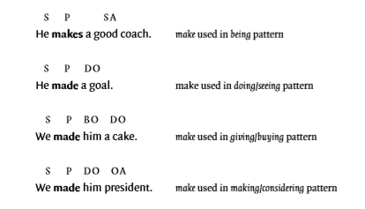
AYNI EYLEM, FARKLI ÖRÜNTÜ
Eylemler tek bir örüntüye ait değildir. Aynı eylem farklı örüntülerde kullanılabilir.
Örnek:

